Slide 1
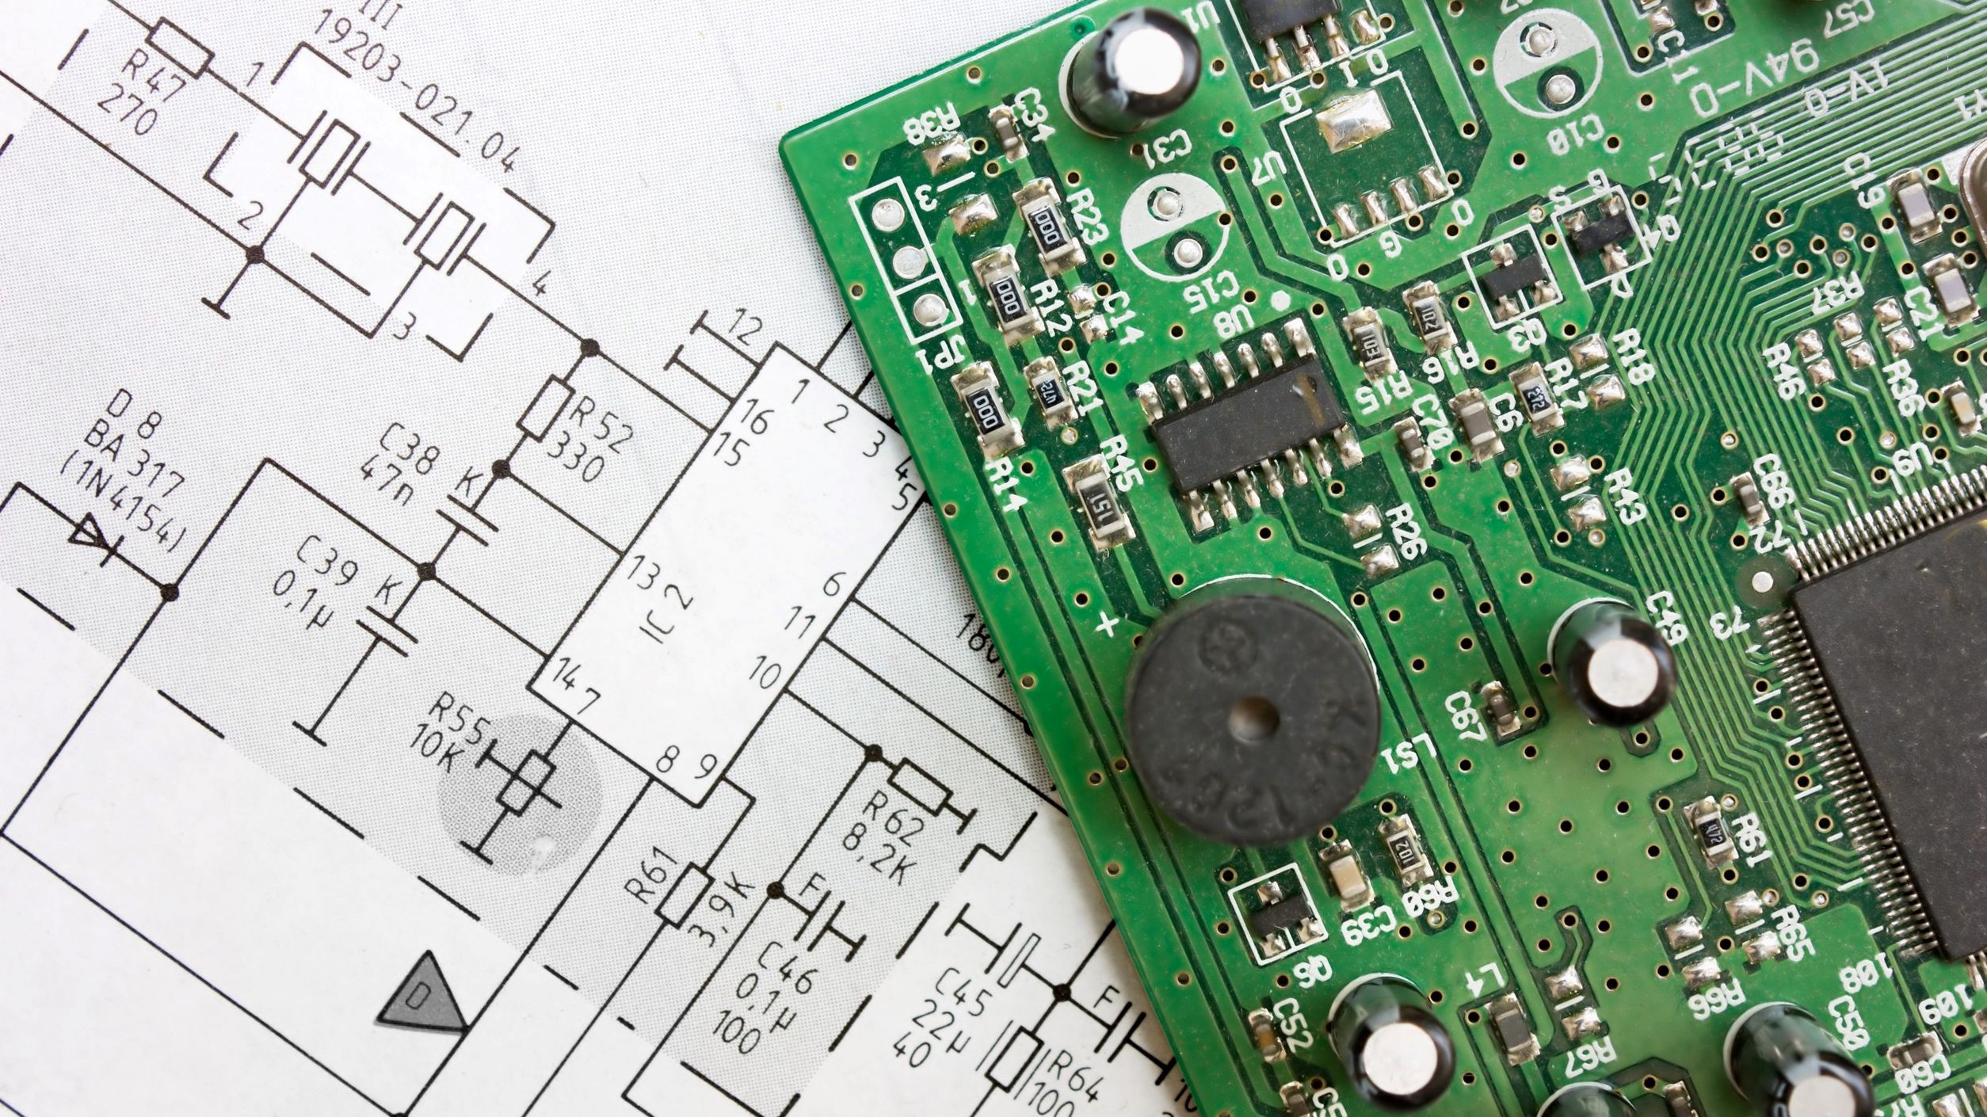
^
ÉTUDE ÉLECTRONIQUE

Slide 2
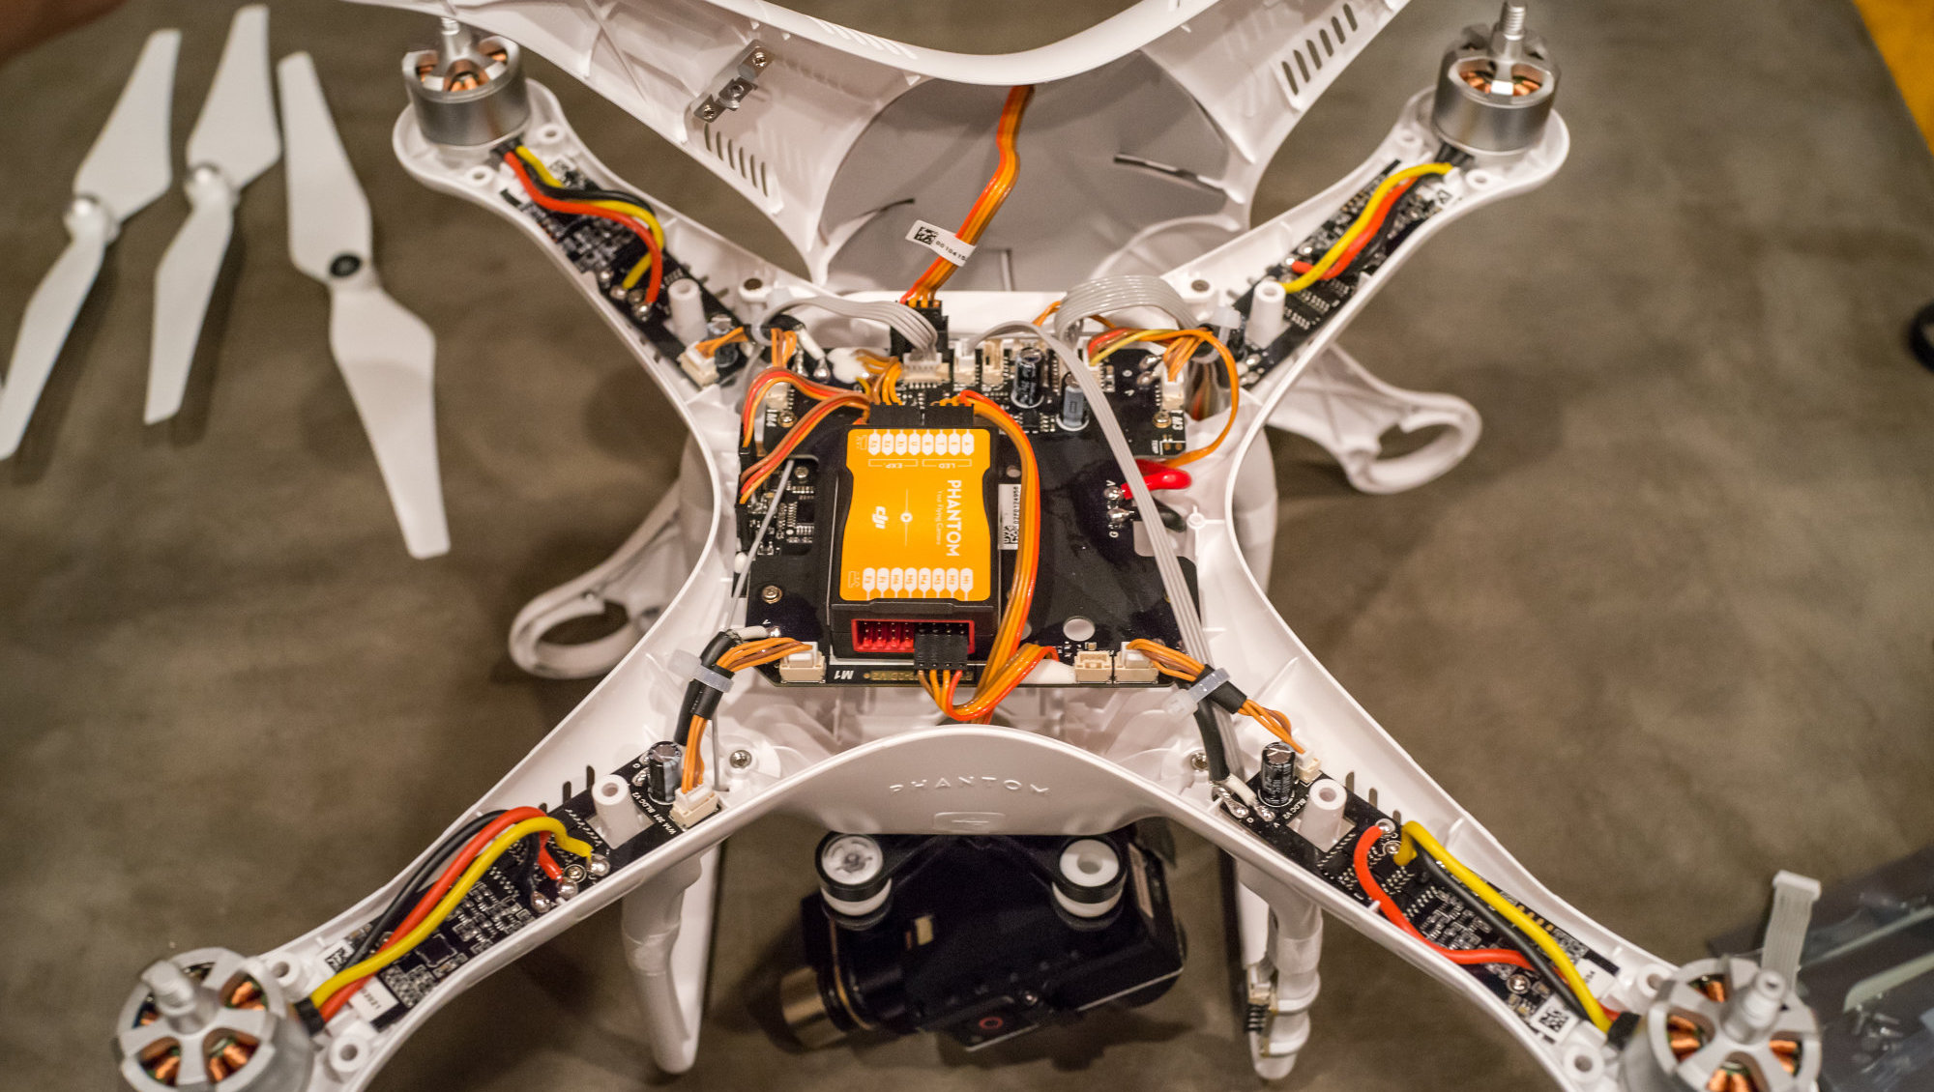
1
COMPOSITION DU QUADRICOPTÈRE

Slide 3
WHAT IS INSIDE A DRONE ?!
Le quadricoptère se compose de trois circuits électroniques :
Circuit de transmission.
Circuit de commande.
Circuit de puissance.

Slide 4
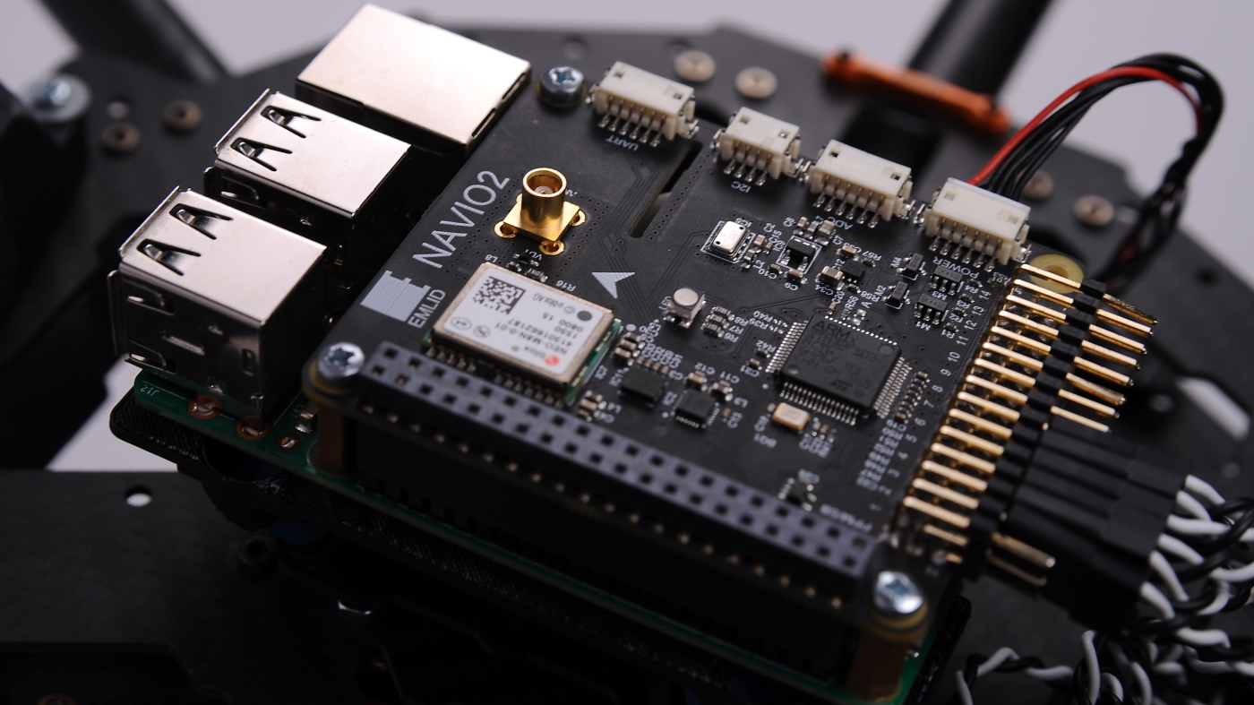
CONTRÔLEUR DE VOL

Slide 5
CONTRÔLEUR DE VOL
Un contrôleur de vol se comporte comme une carte mère.
Le rôle contrôleur de vol est de :
Étalonner les paramètres initiaux.
Contrôler de l’état de la batterie.
Assurer la stabilité d’aéronef.
Acquisition et exécution des commandes de l'opérateur.
Return To Home, Follow Me, Holding Position …

Slide 6
COMMENÇONS PAR ..
LA PARTIE MATÉRIELLE !

Slide 7
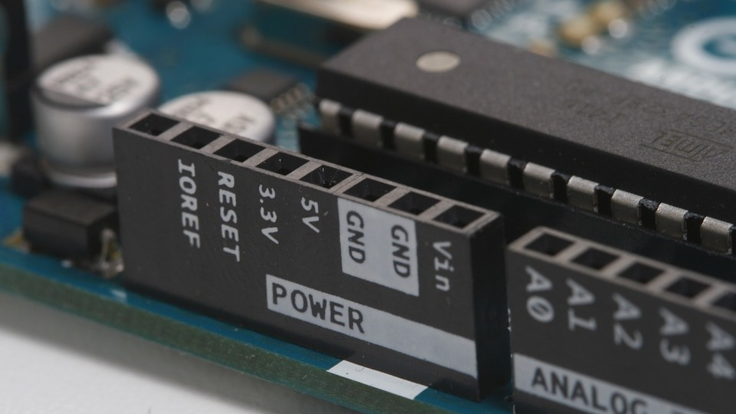
Notre contrôleur de vol se base sur le
Microcontrôleur
ATmega328p

Slide 8
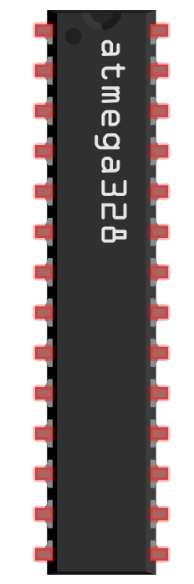
Le microcontrôleur ATmega328P est un microcontrôleur single-chip créé par Atmel, 8-bits basé sur l'architecture RISC de la famille AVR.
Caractéristiques du microcontrôleur :
Fréquence de traitement : 20 MHz max.
Flash 32 ko, EEPROM 1024 o, SRAM 2 ko.
131 instructions.
32 registres d'usage général.
23 GPIO.
Reset à la mise sous tension,
Oscillateur étalonné en interne,
Six modes veille d'économie d'énergie,
Interruptions interne et externe.

Slide 9
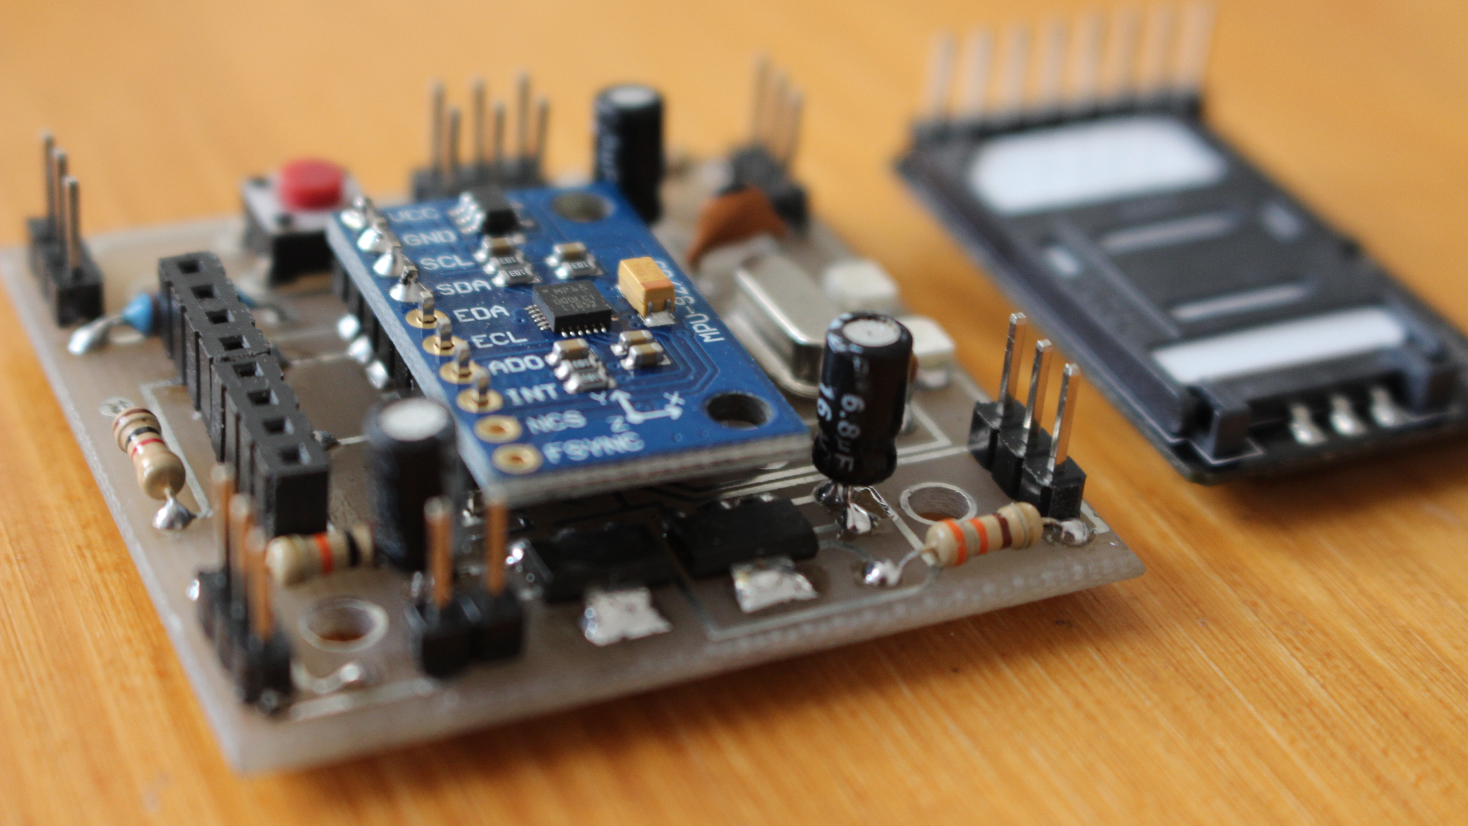
Schématique
Solution YMFC

Slide 10
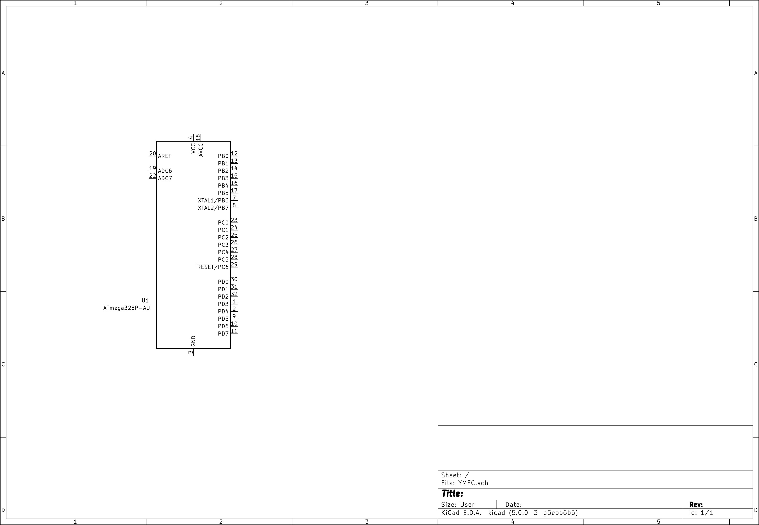

Slide 11
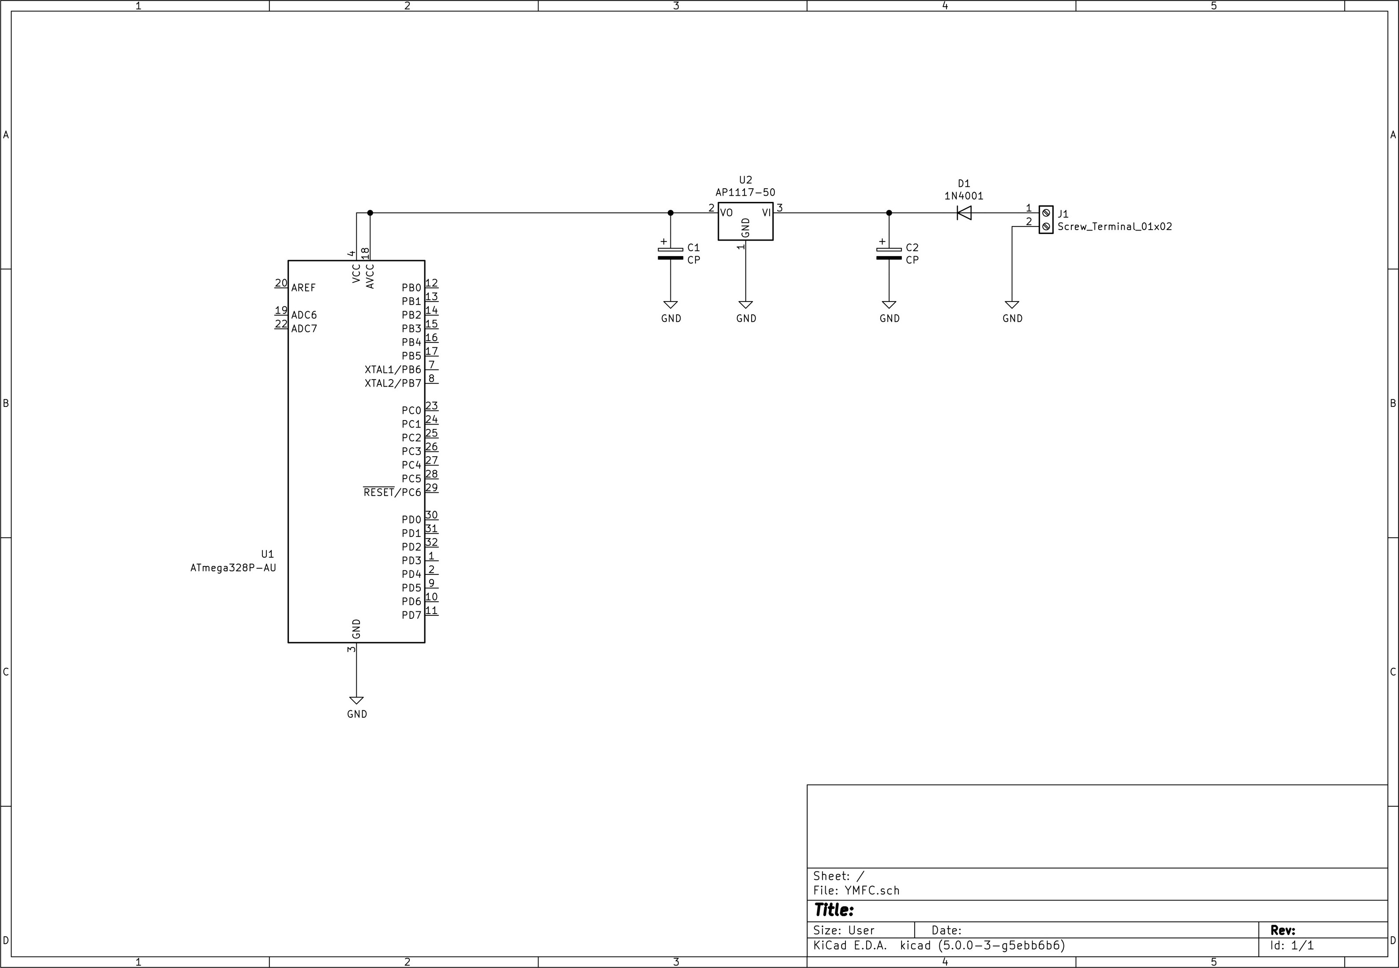

Slide 12
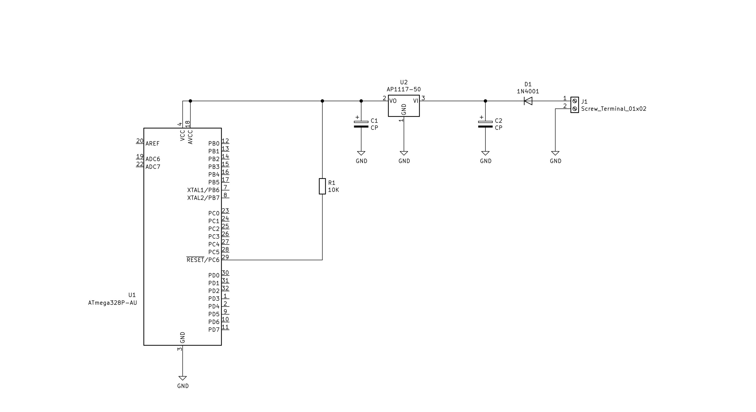

Slide 13
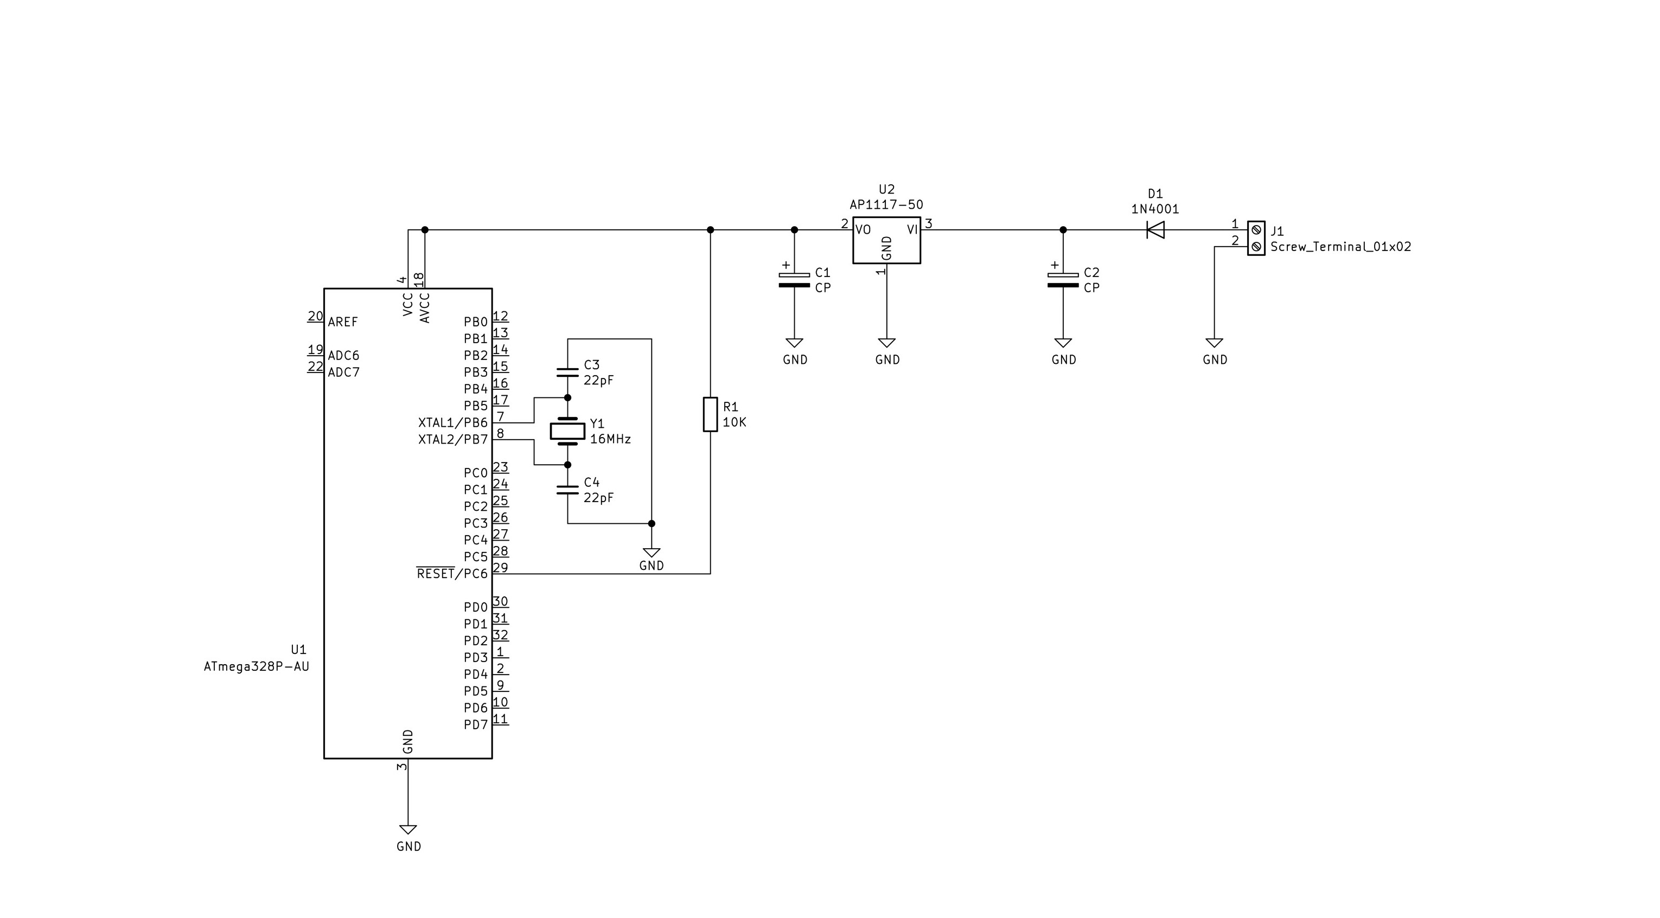

Slide 14
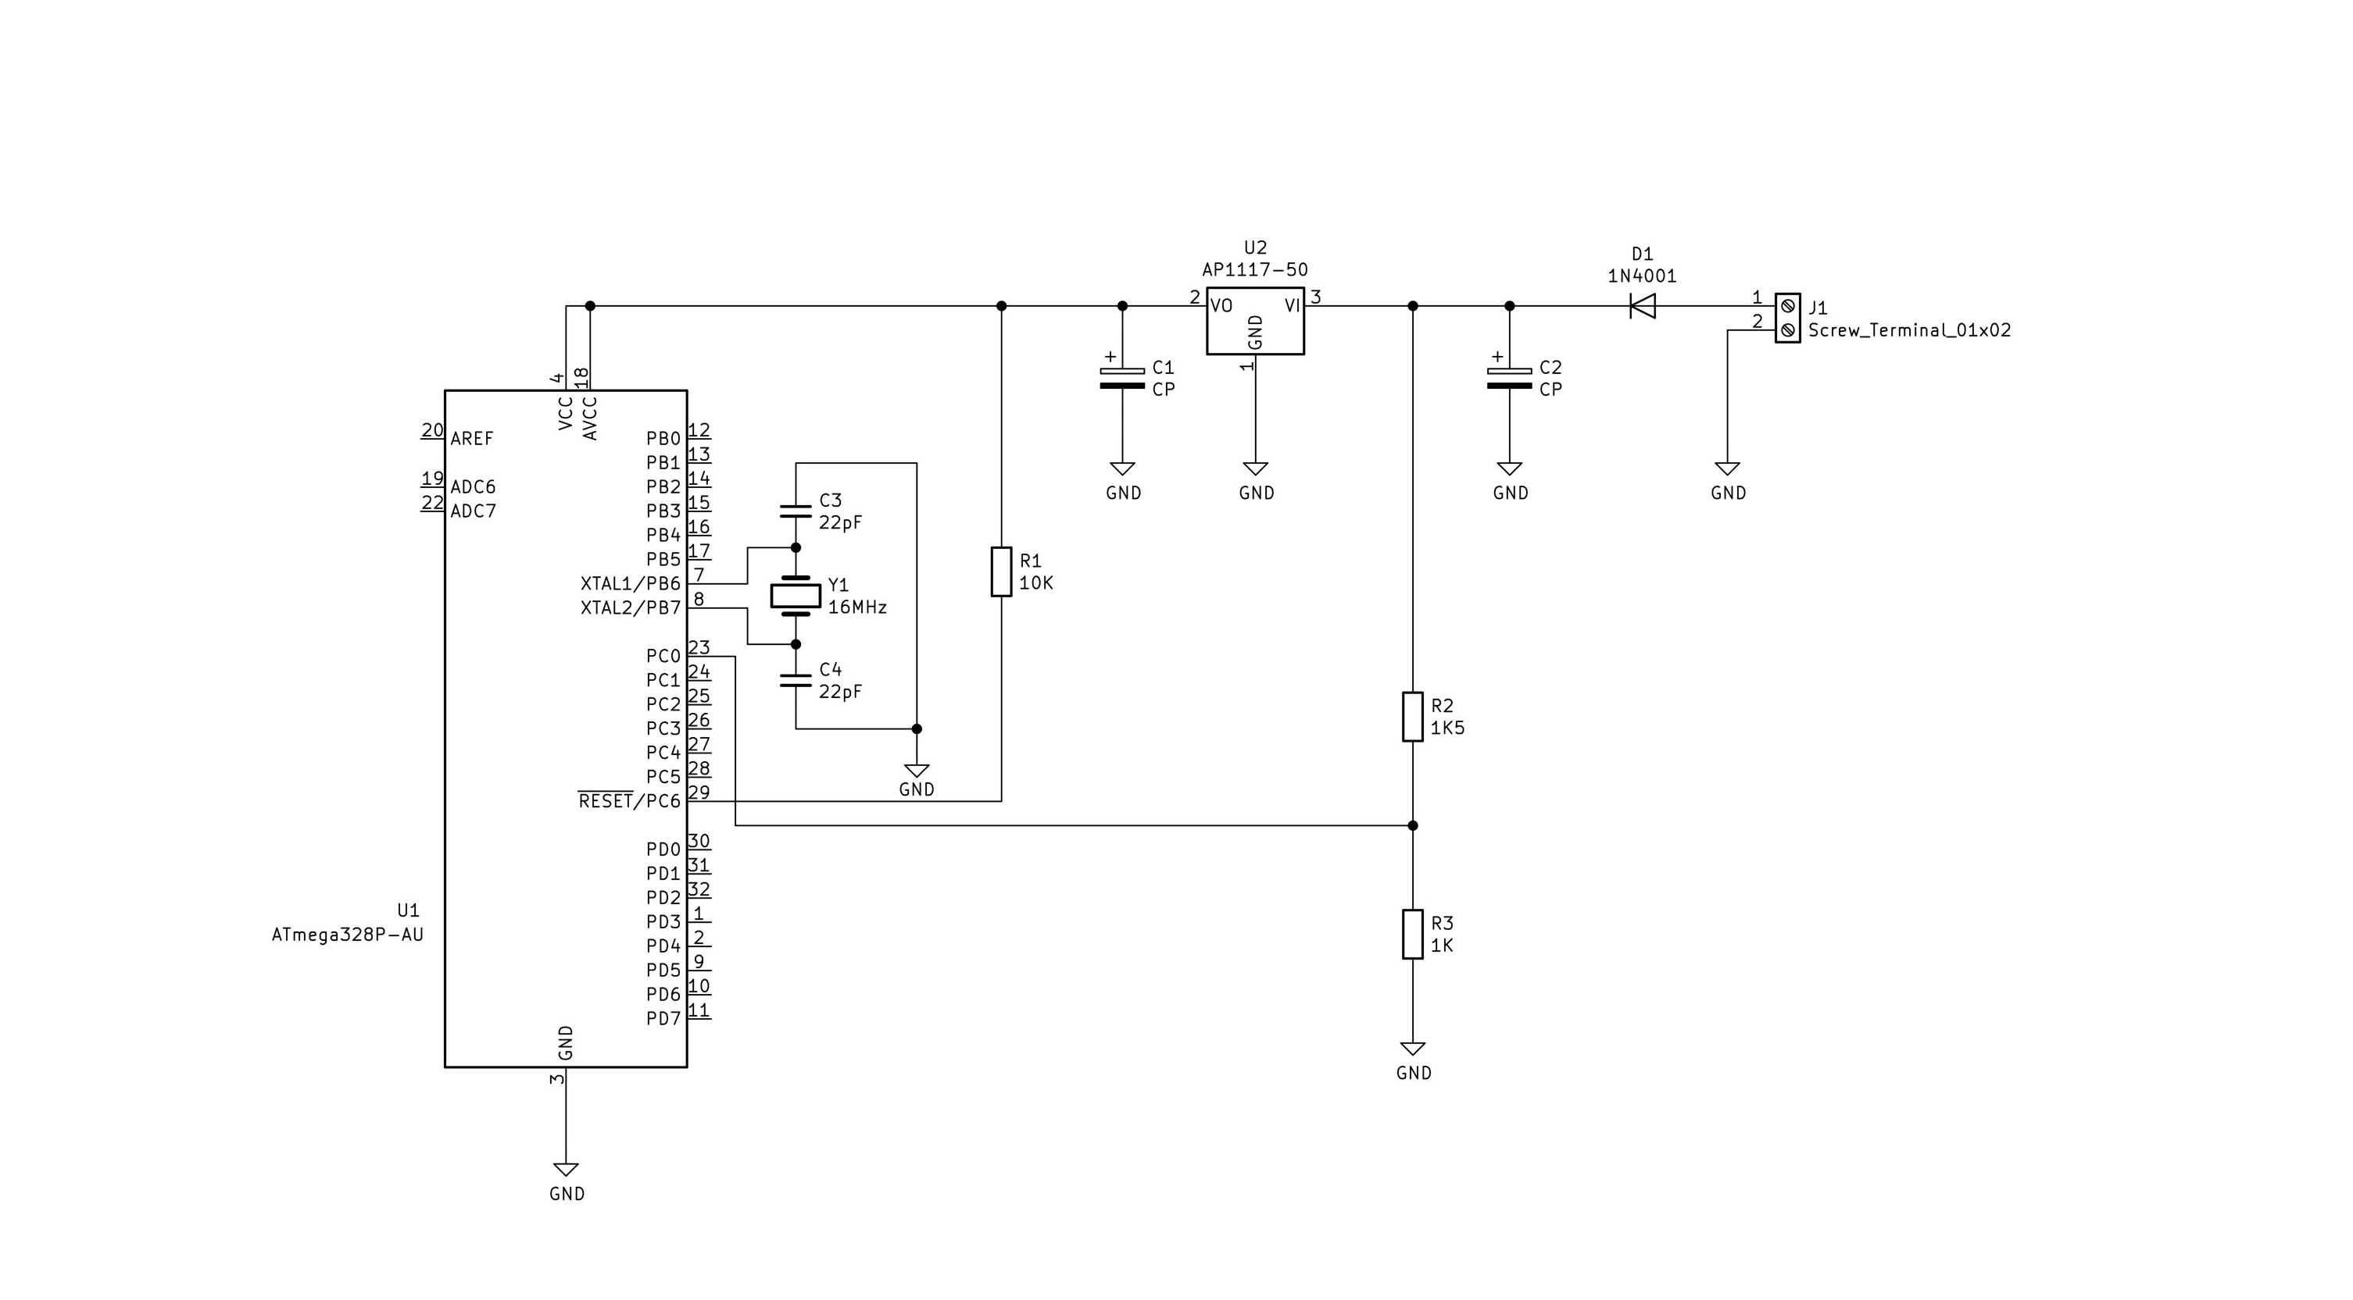

Slide 15
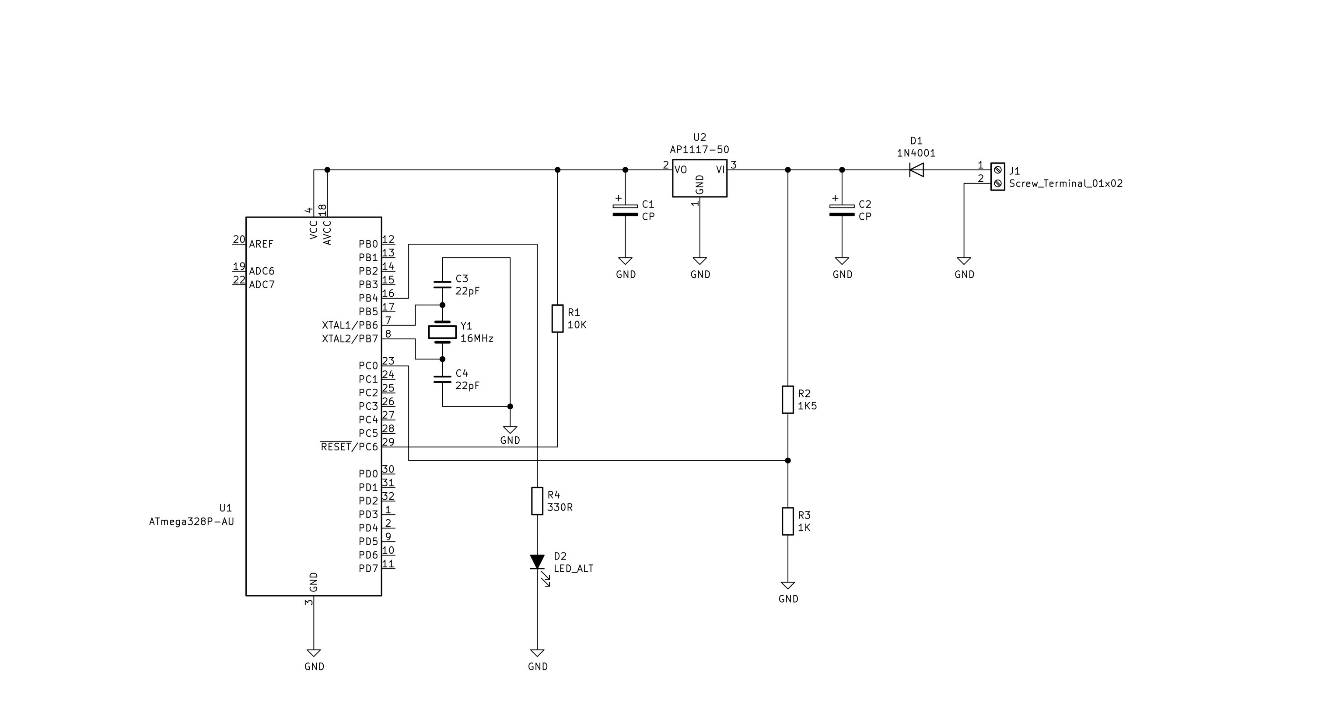

Slide 16
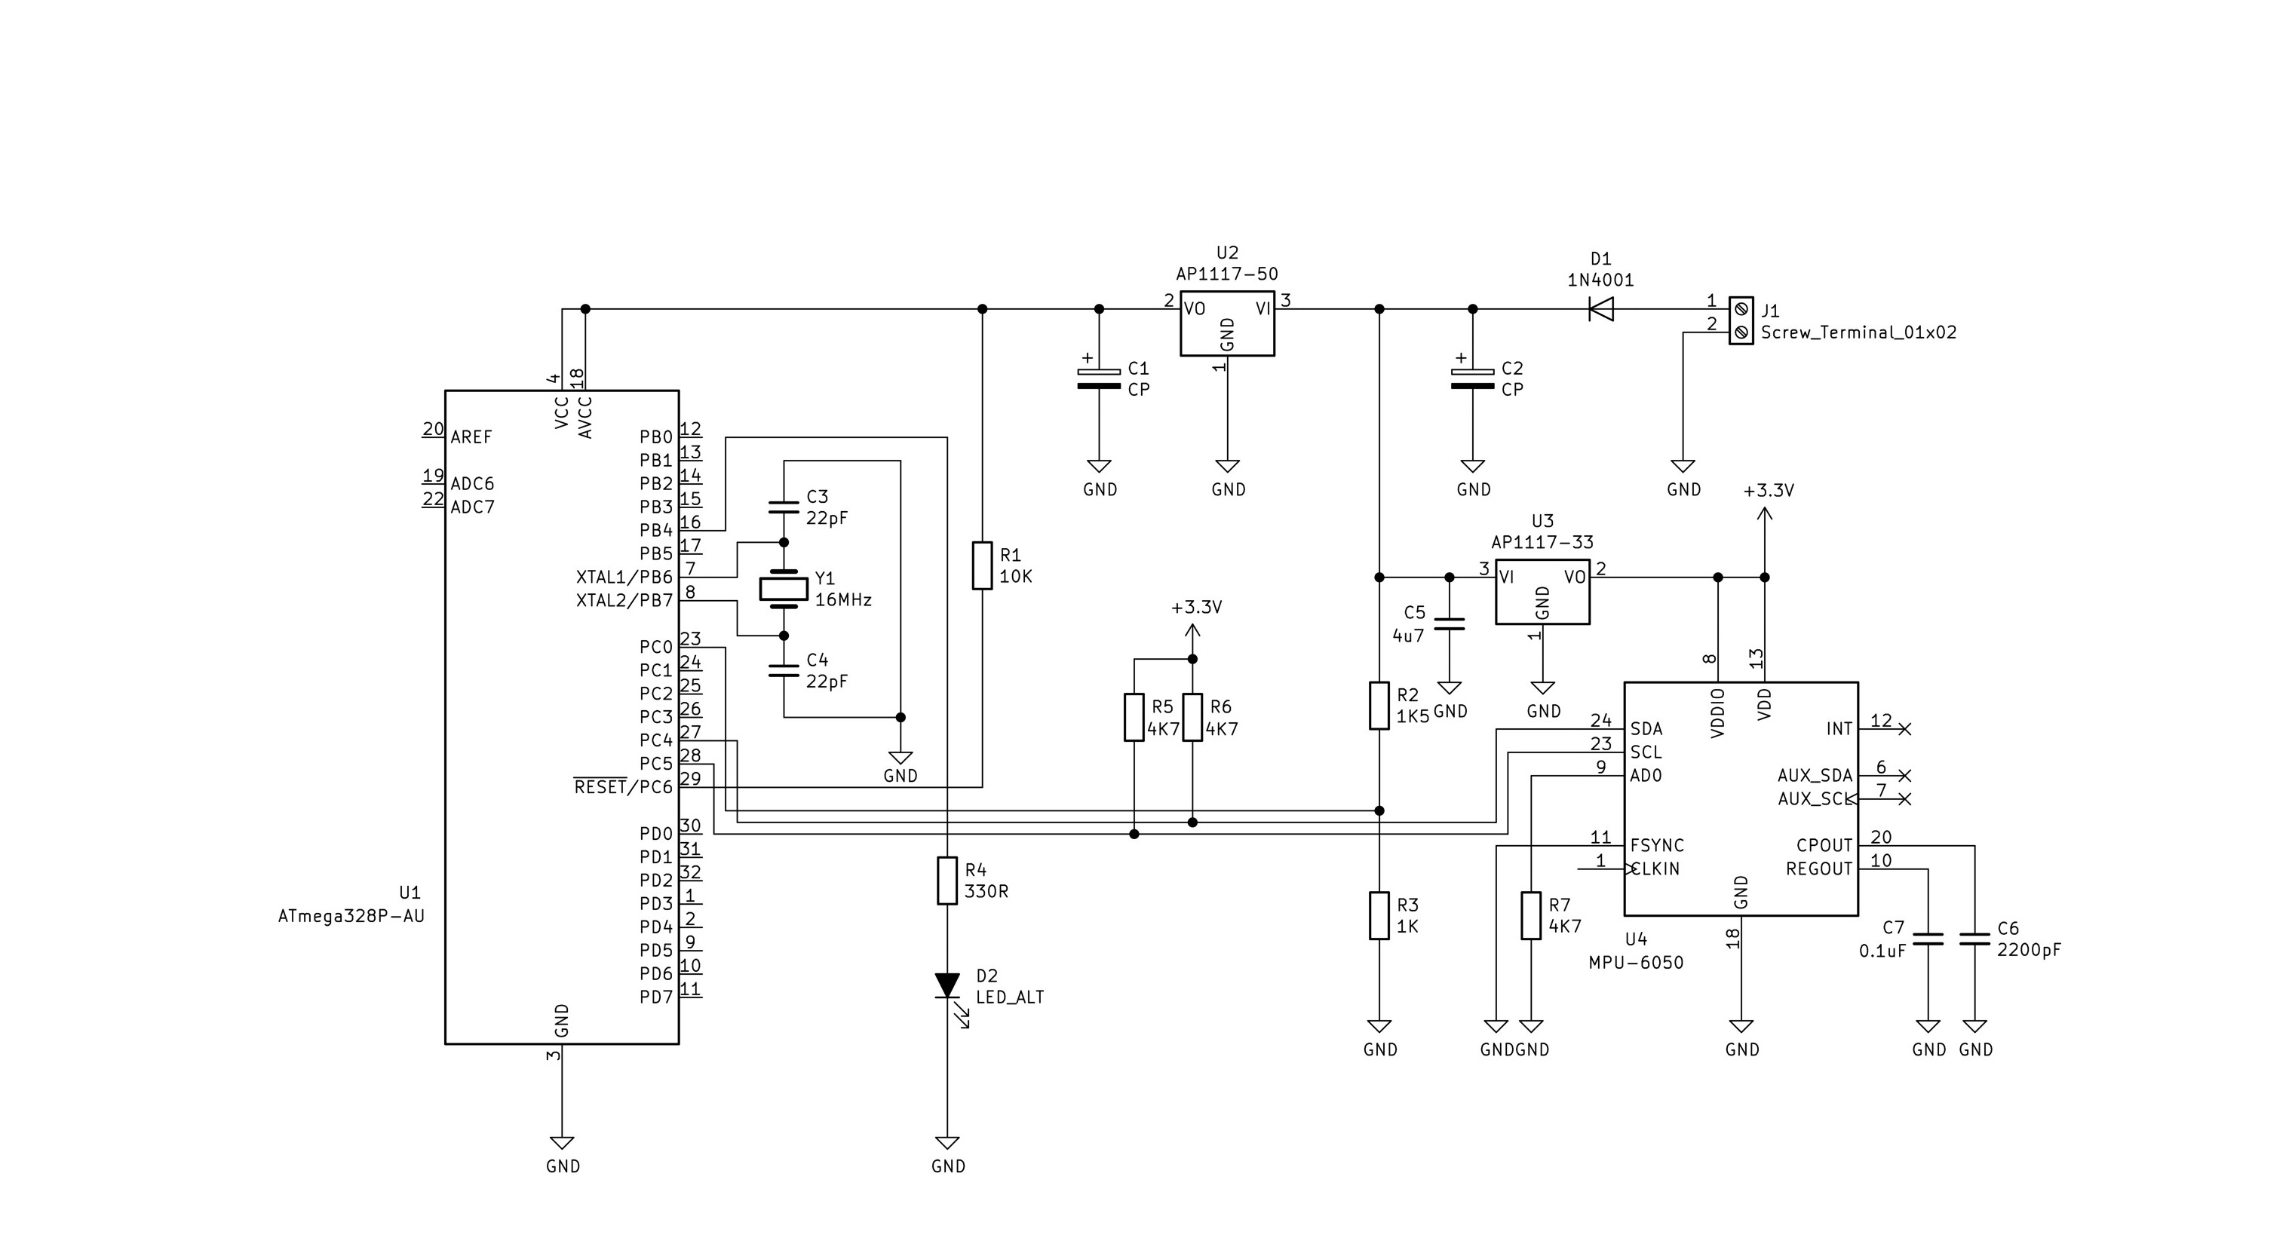

Slide 17
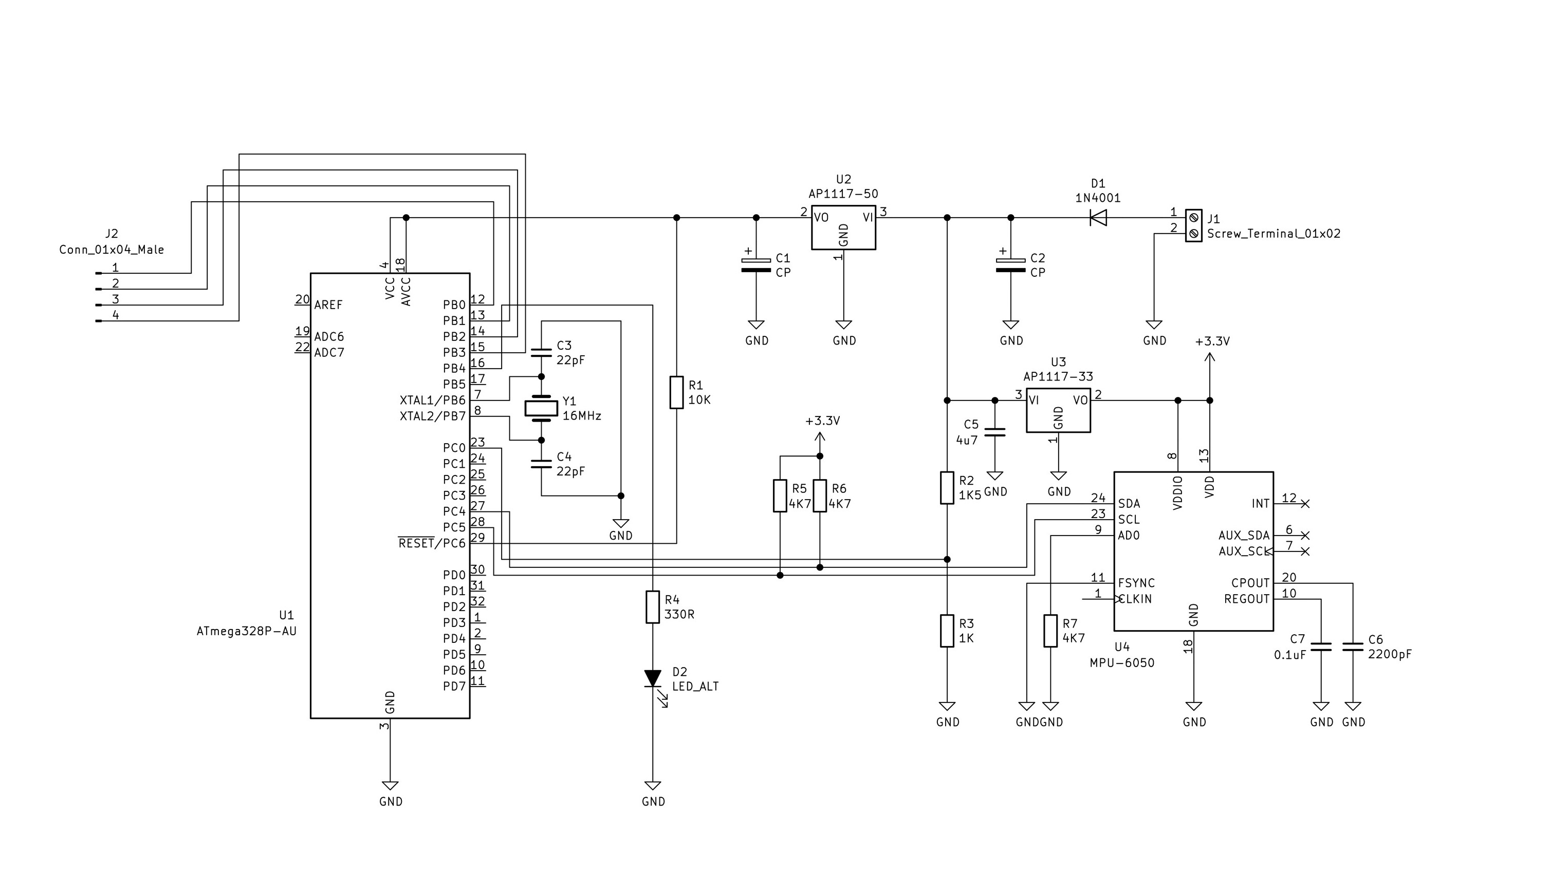

Slide 18
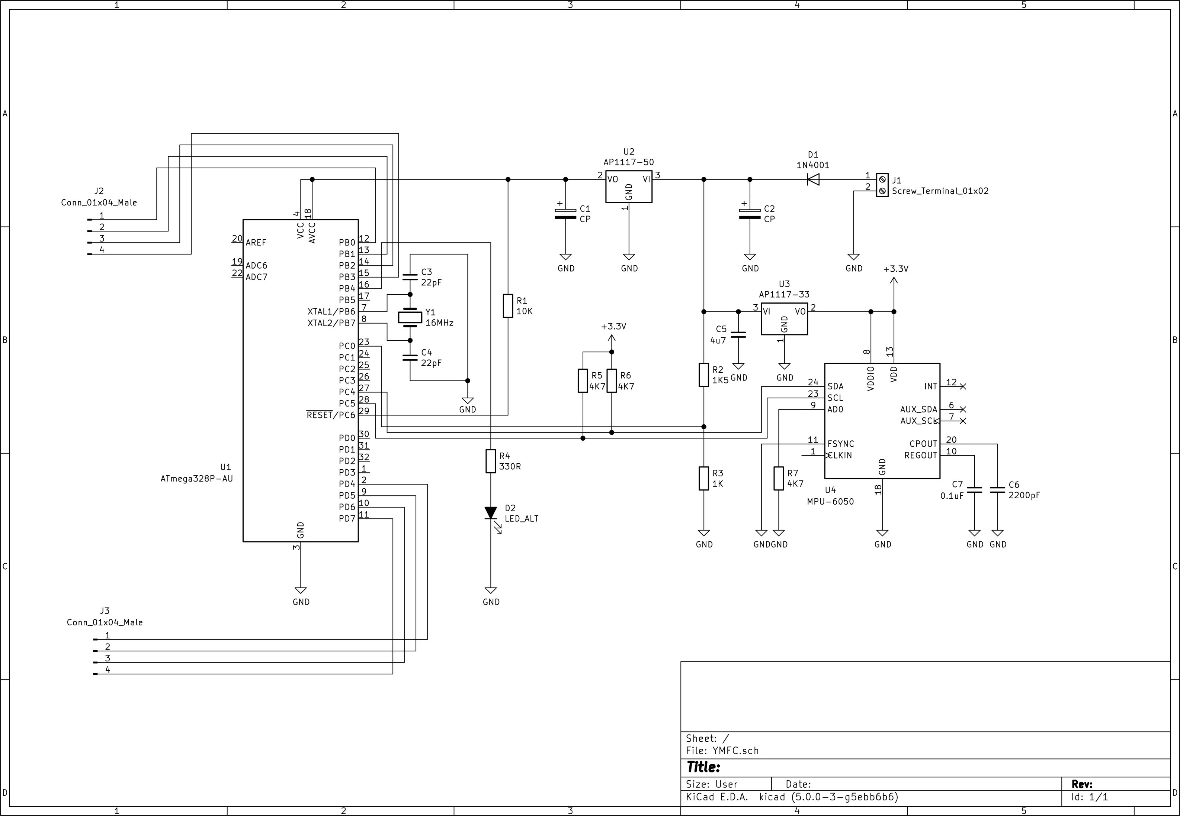

Slide 19
Étalonnage des paramètres initiaux de gyroscope.

Slide 20
Prenons plusieurs mesures de données venant du gyroscope afin de déterminer l’Offset de notre gyroscope.
for (cal_int = 0; cal_int < 2000 ; cal_int ++)
{
if (cal_int % 15 == 0)digitalWrite(12, !digitalRead(12));
gyro_signalen();
gyro_axis_cal[1] += gyro_axis[1];
gyro_axis_cal[2] += gyro_axis[2];
gyro_axis_cal[3] += gyro_axis[3];
}
gyro_axis_cal[1] /= 2000;
gyro_axis_cal[2] /= 2000;
gyro_axis_cal[3] /= 2000;
//Take 2000 readings for calibration.
//Change the led status.
//Read the gyro output.
//Add roll value to gyro_roll_cal.
//Add pitch value to gyro_pitch_cal.
//Add yaw value to gyro_yaw_cal.
//To get the average gyro offset, we need to :
//Divide the roll total by 2000.
//Divide the pitch total by 2000.
//Divide the yaw total by 2000.

Slide 21
Contrôle de l’état de la batterie.

Slide 22
Enregistrer la tension de la batterie dans la variable battery_voltage.
battery_voltage = (analogRead(0) + 65) * 1.2317;
65 est la compensation de tension pour la diode.
12,6V équivaut à 5V à l'entrée analogique A0.
12,6V équivaut à 1023 après l'ADC.
1,2317 est le rapport de 1260 / 1023.
La variable battery_voltage vaut 1050 si la tension de la batterie est de 10,5V.
if (battery_voltage < 1030 && battery_voltage > 600) digitalWrite(12, HIGH);
if (battery_voltage < 1240 && battery_voltage > 800)
{
esc_1 += esc_1 * ((1240 - battery_voltage)/(float)3500);
esc_2 += esc_2 * ((1240 - battery_voltage)/(float)3500);
esc_3 += esc_3 * ((1240 - battery_voltage)/(float)3500);
esc_4 += esc_4 * ((1240 - battery_voltage)/(float)3500);
}

Slide 23
ESC+= ESC * ((1240 - battery_voltage)/(float)3500);
Battery voltage | 12.60 | 12.15 | 11.25 | 10.5 | 10 | 9.35
Throttle | 1200 | 1200 | 1200 | 1200 | 1200 | 1200
ESC | 1200 | 1209 | 1239 | 1265 | 1282 | 1305

Slide 24
Assurer la stabilité d’aéronef.
Calculer la sortie PID sur l’axe Roll pid_output_roll.
Calculer la sortie PID sur l’axe Pitch pid_output_pitch.
Calculer la sortie PID sur l’axe Yaw pid_output_yaw.
Calculer les impulsion de commande pour les quatre variateurs (ESC).

Slide 25
Sous-programme pour calculer la sortie PID sur l’axe Roll.
pid_error_temp = gyro_roll_input - pid_roll_setpoint;
pid_i_mem_roll += pid_i_gain_roll * pid_error_temp;
if(pid_i_mem_roll > pid_max_roll)pid_i_mem_roll = pid_max_roll;
else if(pid_i_mem_roll < pid_max_roll * -1)pid_i_mem_roll = pid_max_roll * -1;
pid_output_roll = pid_p_gain_roll * pid_error_temp + pid_i_mem_roll + pid_d_gain_roll * (pid_error_temp - pid_last_roll_d_error);
if(pid_output_roll > pid_max_roll)pid_output_roll = pid_max_roll;
else if(pid_output_roll < pid_max_roll * -1)pid_output_roll = pid_max_roll * -1;
pid_last_roll_d_error = pid_error_temp;

Slide 26
Sous-programme pour calculer la sortie PID sur l’axe Roll.
void calculate_pid_roll()
{
error = roll_input - roll_setpoint;
i_mem_roll += i_gain_roll * error;
output_roll = p_gain_roll * error + i_mem_roll + d_gain_roll * (error - last_error);
last_error = error;
}

Slide 27
Acquisition des consignes venant
de l'opérateur.

Slide 28
Sous-programme pour mesurer les commandes envoyées par l'opérateur.
if(start == 2 && receiver_input_channel_3 < 1150 && receiver_input_channel_4 > 1950)start = 0;
pid_roll_setpoint = 0;
if(receiver_input_channel_1 > 1508)pid_roll_setpoint=(receiver_input_channel_1 - 1508)/5;
else if(receiver_input_channel_1 < 1492)pid_roll_setpoint=(receiver_input_channel_1 - 1492)/5;
pid_pitch_setpoint = 0;
if(receiver_input_channel_2 > 1508)pid_pitch_setpoint=(receiver_input_channel_2 - 1508)/5;
else if(receiver_input_channel_2 < 1492)pid_pitch_setpoint=(receiver_input_channel_2 - 1492)/5;
pid_yaw_setpoint = 0;
if(receiver_input_channel_3 > 1050)
{
if(receiver_input_channel_4 > 1508)pid_yaw_setpoint=(receiver_input_channel_4 - 1508)/5;
else if(receiver_input_channel_4 < 1492)pid_yaw_setpoint=(receiver_input_channel_4 - 1492)/5;
}

Slide 29
Sous-programme pour mesurer les commandes envoyées par l'opérateur sur l’axe Roll.
pid_roll_setpoint = 0;
if (receiver_input_channel_1 > 1508)
pid_roll_setpoint = (receiver_input_channel_1 - 1508)/5;
else if (receiver_input_channel_1 < 1492)
pid_roll_setpoint = (receiver_input_channel_1 - 1492)/5;

Slide 30
Exécution des commandes moteurs.

Slide 31
Sous-programme pour exécuter les commandes moteurs.
if (start == 2) {
esc_1 = throttle - pid_output_pitch + pid_output_roll - pid_output_yaw;
esc_2 = throttle + pid_output_pitch + pid_output_roll + pid_output_yaw;
esc_3 = throttle + pid_output_pitch - pid_output_roll - pid_output_yaw;
esc_4 = throttle - pid_output_pitch - pid_output_roll + pid_output_yaw;
if (battery_voltage < 1240 && battery_voltage > 800)
{
esc_1 += esc_1 * ((1240 - battery_voltage)/(float)3500);
esc_2 += esc_2 * ((1240 - battery_voltage)/(float)3500);
esc_3 += esc_3 * ((1240 - battery_voltage)/(float)3500);
esc_4 += esc_4 * ((1240 - battery_voltage)/(float)3500);
}
}

Slide 32

MERCI!
Des questions?
Vous pouvez me contacter sur contact@makerlab.tn

